Slide 1

DEMO DAY 2026
POLYGLASS
Polymarket 链上数据智能分析平台
点亮预测市场的暗数据
演示团队
演示日期
联系方式
PolyGlass 核心团队
2026年2月1日
team@polyglass.xyz
"当数据成为新的石油，我们就是您的精炼厂"

Slide 2
MARKET PAIN POINTS
市场痛点：预测市场的数据迷雾
信息不对称的深渊 — 当前预测市场面临三大核心问题
数据碎片化严重
"聪明钱"难以追踪
分析工具缺失
市场数据分散 在链上日志、API接口、前端界面等多个渠道
高胜率交易者 隐藏在匿名地址背后，难以识别
现有工具以基础数据展示 为主，功能单一
缺乏统一的数据聚合 与标准化处理机制
缺乏有效的信号识别 与追踪工具
缺乏深度分析、回测 与预测功能
分析师效率低下 ，需要同时监控多个数据源
普通用户无法及时获取 机构级交易信号
无法满足专业交易者 与量化团队需求
数据获取成本极高
信号获取门槛极高
分析深度严重不足
结果：信息鸿沟持续扩大
散户
机构
散户 ↔ 机构 之间的数据优势差距日益显著，市场信息不对称问题亟待解决
信息劣势
信息优势

Slide 3
OUR SOLUTION
解决方案：数据智能层的构建
PolyGlass：预测市场的 Bloomberg Terminal
01
数据聚合引擎
03
可视化交互界面
Data Aggregation Layer
Visualization Interface
// 数据处理流程
// 界面展示流程
数据源接入 → 实时清洗 → 统一标准化
分析结果 → 可视化组件 → 用户交互
支持 Polymarket Gamma API 实时数据接入
机构级仪表盘，专业数据展示
监听 Polygon 链上事件，捕获所有交易活动
交互式图表系统，深度探索能力
WebSocket 实时价格流，延迟 < 5秒
自定义报警机制，实时通知
02
智能分析核心
Intelligence Analysis Core
// 智能分析流程
核心价值主张
原始数据 → 特征提取 → 信号识别
Smart Money 识别算法，多维度评分模型
将原始链上数据转化为
可执行的交易智能
市场情绪分析模型，NLP 情感计算
趋势预测引擎，机器学习驱动
< 5s
99.9%
24/7
数据延迟
系统可用性
实时监控

Slide 4
CORE FEATURE 01
核心功能演示：实时市场热力图
市场全景热力图 — 一眼识别热门市场类别与新兴话题
技术实现
演示效果预览
// src/app/page.tsx - 主页核心逻辑
POLYGLASS MARKET HEATMAP
export default functionHomePage() {
// 1. 获取主页精选市场数据
🔴
🟡
🟢
🔵
const { markets } = useMarkets({
政治
加密
体育
娱乐
filterForHome: true,
limit: 8
});
// 2. 获取宏观统计指标
🏛️
const { stats } = useStats();
美国大选 2026
return (
强度:
84%
<divclassName="grid grid-cols-3 gap-6">
交易量:
$2.4M (+15% 24h)
<RealTimeFeedmarkets={markets} />
<MarketHeatmapdata={heatmapData} />
参与地址:
1,247
<StatsCardsstats={stats} />
div>
用户价值
);
}
实时更新: 2026-01-31 14:32:08 UTC
宏观趋势把握
一眼识别热门市场类别 · 发现新兴话题/事件
微观深度探索
< 5s
3D
100+
实时
点击热区查看市场详情 · 时间轴回溯分析
数据延迟
可视化渲染
市场类别
交互探索

Slide 5
CORE FEATURE 02
核心功能演示：Smart Money 追踪系统
聪明钱信号雷达 — 识别高价值交易者，获取机构级交易信号
技术实现：排行榜API
识别维度矩阵
// src/app/api/leaderboard/route.ts
胜率 Win Rate
35%
export async functionGET(request) {
const provider = newethers.JsonRpcProvider(
历史预测准确率 · 链上结算记录
process.env.POLYGON_RPC_URL
);
const contract = newContract(
ROI 投资回报率
25%
POLYMARKET_CONTRACT, ABI, provider
);
// 查询最近7天的交易事件
投资回报率 · 交易盈亏数据
const events = await contract.queryFilter(
'OrderFilled', -7 * 24 * 60 * 60
交易规模
20%
);
const traderStats = calculateTraderPnL(events);
returnNextResponse.json({ traders: traderStats });
平均单笔交易额 · USDC转账日志
}
实时警报系统
先行性
15%
🚨 SMART MONEY ALERT 🚨
交易者: whale_0x8f3...a7d4
提前布局能力 · 时间序列分析
操作:
买入 YES @ $0.73
市场: "ETH 将在2026 Q1突破 $10,000?"
一致性
5%
金额:
$125,000 USDC
置信度:
92%
历史胜率:78% (32/41)
策略稳定性 · 交易模式识别
92%
< 30s
5
实时
建议:
考虑跟随建仓
时间: 2026-01-31 14:32:08 UTC
平均置信度
警报延迟
识别维度
信号推送

Slide 6
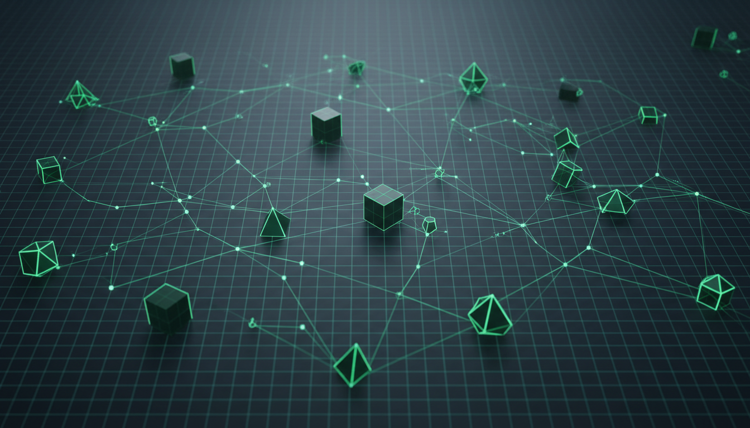
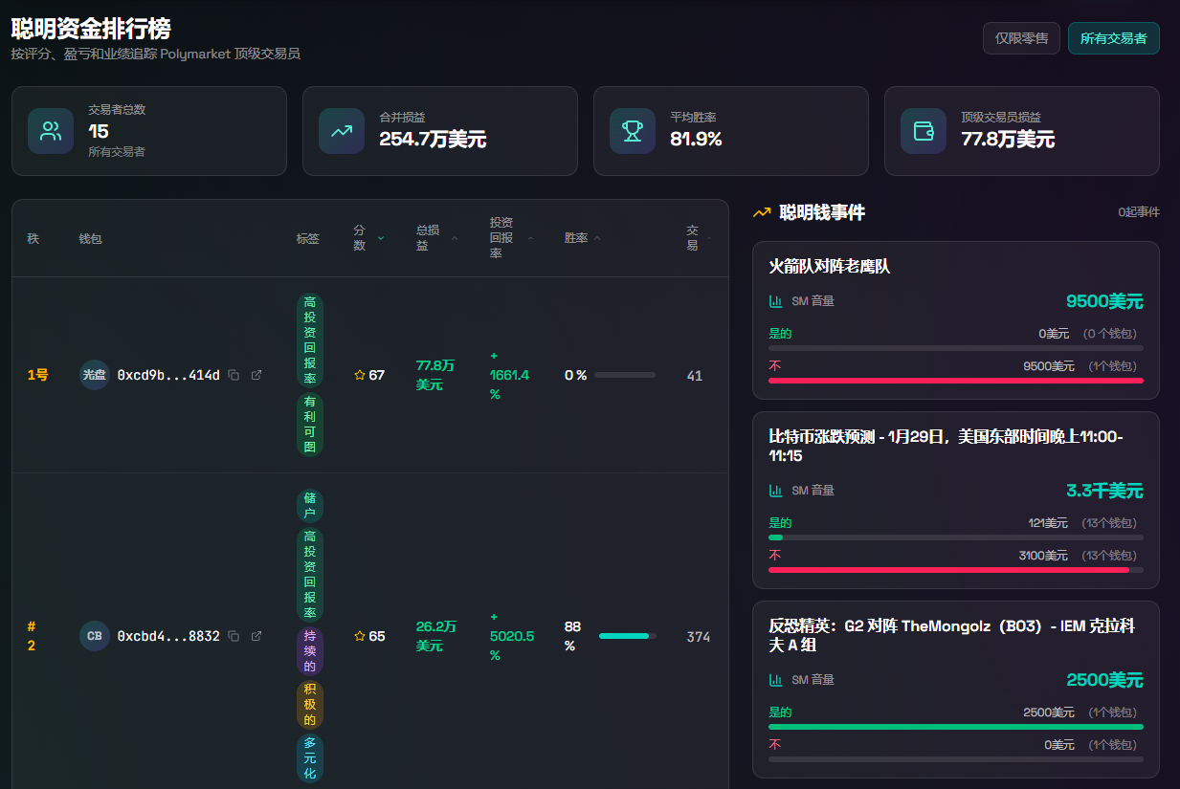
https://polyglass.vercel.app/smart-money

Slide 7
CORE FEATURE 03
核心功能演示：交易员排行榜
精英交易员排行榜 — 发现优秀交易者，分析策略并跟踪学习
多维度排名系统
可视化展示组件
-- 核心排名查询逻辑
TOP TRADERS LEADERBOARD - LAST 30 DAYS
SELECT
trader_address,
🥇
+347%
ens_name,
alpha.eth
COUNT(*) AS total_trades,
ROI
SUM(profit)/SUM(stake) AS roi,
84% 胜率
$18,450 均额
NTILE(10) OVER (ORDER BY roi DESC) AS percentile_rank
FROM trader_performance
WHEREtimestamp > NOW() - INTERVAL'30 days'
🥈
quant-king.eth
+298%
GROUP BY trader_address, ens_name
ROI
ORDER BY roi DESC
79% 胜率
$42,120 均额
LIMIT 100;
🥉
oracle.eth
+265%
ROI
82% 胜率
$9,850 均额
交互功能
+231%
4
0x8f3...a7d4
多维度筛选器
详情面板
ROI
78% 胜率
$125,000 均额
关注功能
数据导出
100
30天
5
实时
TOP交易员
统计周期
排名维度
数据更新

Slide 8
CORE FEATURE 04
核心功能演示：AI市场洞察引擎
AI驱动的市场深度分析 — 多模型协作系统，提供机构级智能预测
技术架构：多模型协作系统
性能指标
# AI市场分析器核心架构
情绪分析 (FinBERT)
68%
classAIMarketAnalyzer:
def__init__(self):
处理时间: < 2秒
数据点: 10,000+/日
self.llm_analyzer = OpenAI_GPT4()
self.sentiment_model = FinBERT()
self.pattern_recognition = LSTM_NeuralNet()
self.data_fusion = MultiSourceDataFusion()
技术分析 (LSTM)
65%
async defanalyze_market(self, url):
处理时间: < 3秒
历史数据: 5年
market_data = await self.extract_data(url)
analyses = {
"sentiment": self.analyze_sentiment(),
"technical": self.analyze_technical(),
"fundamental": self.analyze_fundamental(),
基本面分析
71%
"smart_money": self.analyze_smart_money()
处理时间: < 5秒
数据源: 100+
}
prediction = self.generate_prediction(analyses)
return prediction
综合预测 (集成)
69%
核心特性
处理时间: < 10秒
多模型集成
多源数据融合
透明化分析过程
持续学习优化
置信度量化评分
使用场景：一键获取AI深度分析
用户粘贴 Polymarket 链接 → AI自动生成包含 情绪/技术/基本面/聪明钱 四维度的分析报告，附带 置信度评分 和 交易建议

Slide 9
CORE FEATURE 03
AI洞察引擎 - 多智能体架构
6个AI智能体协同分析，实时SSE流式响应
智能体系统架构
SSE实时AI分析API
// src/lib/agents/ 目录结构
// src/app/api/forecast/route.ts
src/lib/agents/
export async functionGET(request) {
├── orchestrator.ts// 任务调度
const encoder = newTextEncoder();
├── planner.ts// 问题拆解
const stream = newReadableStream({
├── researcher.ts// 知识检索
asyncstart(controller) {
├── critic.ts// 逻辑审查
// 创建智能体实例
├── analyst.ts// 证据聚合
const agents = {
└── reporter.ts// 报告生成
orchestrator: newOrchestratorAgent(),
planner: newPlannerAgent(),
researcher: newResearcherAgent(),
critic: newCriticAgent(),
analyst: newAnalystAgent(),
reporter: newReporterAgent()
};
// 实时推送分析进度
协作流程
controller.enqueue(encoder.encode(
`event: status\ndata: 分析开始...\n\n`
));
用户输入URL
// 执行多智能体协作
↓
const report = await agents.orchestrator.execute(
Orchestrator调度
marketUrl,
↓
(step, message) => {
Planner → Researcher → Critic → Analyst
controller.enqueue(...);
↓
}
Reporter生成报告 → SSE推送 → 前端展示
);
}
});
6
SSE
return newResponse(stream, {
实时
多维
headers: { 'Content-Type': 'text/event-stream' }
AI智能体
实时流式
进度可视化
分析报告
});
}

Slide 10
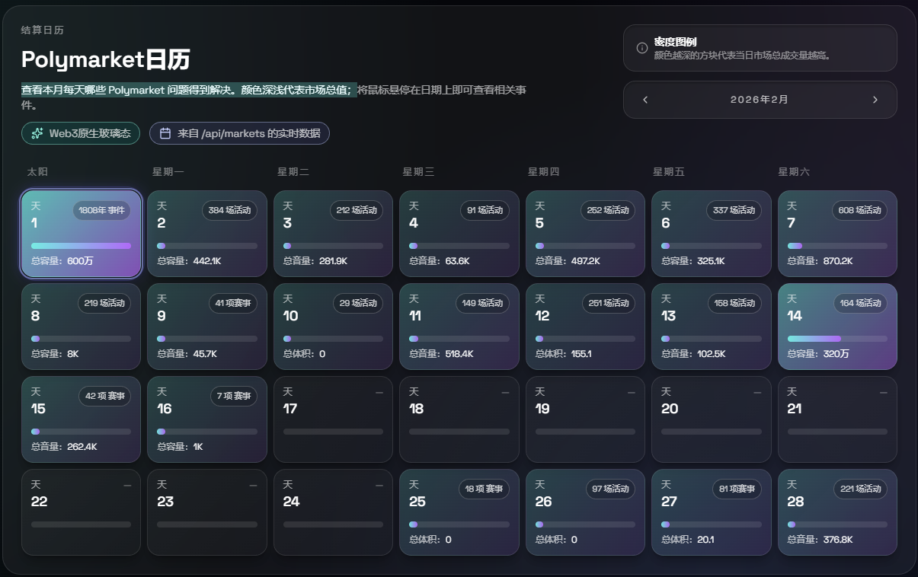
CORE FEATURE 05
核心功能演示：Polymarket结算日历
智能市场日历与事件提醒 — 预防事件遗漏，识别交易机会
交互式日历界面
结算日历实现
// src/app/calendar/page.tsx
POLYMARKET SETTLEMENT CALENDAR - FEBRUARY 2026
export default functionCalendarPage() {
const { markets } = useMarkets();
日
一
二
三
四
五
六
// 聚合每天的结算事件
const calendarData = useMemo(() => {
1
const dailyAggregation = {};
███
markets.forEach(market => {
$2.1M
if (!market.endDate) return;
const dateKey = formatDate(market.endDate);
if (!dailyAggregation[dateKey]) {
dailyAggregation[dateKey] = { date: dateKey, volume: 0, markets: [] };
}
2
3
4
5
6
7
8
dailyAggregation[dateKey].volume += market.volume || 0;
███
████
███
██
████
█████
███
dailyAggregation[dateKey].markets.push(market);
$1.8M
$1.5M
$0.9M
$3.5M
$2.0M
});
$3.2M
$4.8M
return Object.values(dailyAggregation);
}, [markets]);
return (
<CalendarHeatmap
9
10
11
12
13
15
data={calendarData}
14
colorScale={(volume) => `rgba(59, 130, 246, ${volume/1e6})`}
██
███
████
███
██
█████
████
/>
);
$0.8M
$1.7M
$3.6M
$1.9M
$0.7M
$4.9M
$3.8M
}
核心价值主张
图例: █ = 每$1M结算金额
高价值日
普通日
预防事件遗漏
自动追踪所有结算事件，提前24-48小时提醒
< 2s
iCal
识别交易机会
高价值日自动标记，相关性市场推荐
移动端加载
日历导出
风险管理
拥挤交易日预警，流动性风险提示

Slide 11
DATA FLOW & INTEGRATION
数据流向与集成
端到端数据流架构 - 关键技术集成点
Gamma API客户端
多智能体协调器
// src/markets/gamma.ts
// src/lib/agents/orchestrator.ts
export classGammaAPIClient {
export classOrchestratorAgent {
asyncfetchMarkets(params) {
asyncexecuteAnalysis(url, onProgress) {
// 批量获取市场数据
// 协调6个智能体协同工作
// 支持分页、筛选、排序
// 实时推送分析进度
// 内置请求重试和错误处理
// 生成结构化报告
}
}
}
}
链上事件监听
数据API示例
// src/lib/tools/blockchain.ts
// 1. 获取市场数据
export classPolygonEventListener {
fetch('/api/markets?page=1&limit=50')
asynclistenOrderFilled(callback) {
// 2. 获取聪明钱排行榜
// WebSocket监听Polygon链上事件
fetch('/api/smart-money?timeframe=7d')
// 实时解析交易数据
// 3. 实时AI分析 (SSE)
// 计算交易者盈亏
newEventSource('/api/forecast?url=...')
}
// 4. 获取统计指标
}
fetch('/api/stats')
端到端数据流
用户客户端 → Next.js App Router → API Routes → 外部服务 (Gamma API / Polygon RPC / LLM)

Slide 12
TECHNOLOGY ARCHITECTURE
技术架构深度解析
现代化全栈技术架构 — 高性能、高可用、高安全
系统架构图
性能指标
页面加载时间
1.2s
客户端层 (Client)
Next.js 16
React 19
TypeScript
Tailwind
目标: < 1.5s | 当前状态: 已达标
Three.js
Recharts
Zustand
API响应时间(P95)
245ms
↓ HTTP/WebSocket
目标: < 300ms | 当前状态: 已达标
边缘计算层 (Edge Runtime)
数据更新延迟
4-8s
Next.js API
Vercel Edge
身份验证
速率限制
目标: < 10s | 当前状态: 已达标
↓ GraphQL/REST
并发用户支持
10,000+
数据服务层 (Data Services)
架构支持高并发，可水平扩展
Turso DB
Redis缓存
BullMQ队列
↓ RPC/WebSocket
安全特性
端到端加密通信 (TLS 1.3)
区块链数据层 (Blockchain)
钱包签名验证所有敏感操作
Polygon RPC
事件监听器
合约交互
无服务器私钥存储
分布式防DDoS保护

Slide 13
TECHNOLOGY ARCHITECTURE
技术架构亮点
现代化全栈架构 - 项目目录结构
项目目录结构
性能优化策略
src/
增量静态再生
Next.js ISR
├── app/# Next.js App Router
├── api/# 后端API端点
每小时自动更新缓存
├── forecast/# AI分析 (SSE)
├── markets/# 市场数据
├── smart-money/# 聪明钱数据
边缘计算
Vercel Edge
└── stats/# 统计指标
├── calendar/# 结算日历
全球低延迟响应
├── insights/# AI洞察
├── markets/# 市场浏览器
├── smart-money/# 聪明钱追踪
数据缓存
Turso + 本地
└── page.tsx# 主页仪表盘
减少API调用次数
├── lib/# 核心业务逻辑
├── agents/# AI多智能体
├── orchestrator.ts
├── planner.ts
SSE流式响应
EventSource
├── researcher.ts
实时AI分析进度
├── critic.ts
├── analyst.ts
└── reporter.ts
├── ai/# LLM模型封装
虚拟滚动
React Virtualized
├── tools/# 通用工具
高性能大数据表格
└── utils.ts# 辅助函数
└── markets/# 数据适配层
└── gamma.ts# Gamma API客户端
ISR
Edge
Turso
SSE
Virtual
增量再生
边缘计算
数据缓存
流式推送
虚拟滚动

Slide 14
BUSINESS VALUE
用户场景与商业价值
为四类核心用户创造价值 — 量化团队、DAO组织、活跃交易者、研究机构
量化团队 & 对冲基金
DAO 与治理组织
Quant Teams & Hedge Funds
DAOs & Governance
痛点：缺乏高质量的预测市场数据接口
痛点：集体决策缺乏数据支持
解决方案：
解决方案：
RESTful API + WebSocket 实时数据流
社区情绪分析仪表盘
历史数据回测工具包
提案预测市场集成
自定义信号策略引擎
成员投票行为分析
价值体现：
价值体现：
年化数据服务价值:
+30-50%
-70%
$25,000 - $100,000/团队
典型客户: 加密对冲基金、统计套利团队
提升决策准确性
减少信息搜集时间
活跃交易者
研究与媒体机构
Active Traders
Research & Media
痛点：难以识别有效信号，跟风亏损
痛点：缺乏深度的市场分析工具
解决方案：
解决方案：
Smart Money 实时提醒
数据可视化套件
市场情绪热力图
趋势报告生成器
风险管理系统
API 数据接入
价值体现：
价值体现：
+15-25%
-40%
+200%
+3倍
潜在ROI提升
风险降低
内容生产效率
分析深度

Slide 15
BUSINESS VALUE
用户场景与价值
为四类核心用户创造价值
量化团队 & 对冲基金
DAO 与治理组织
Quant Teams
DAOs & Governance
痛点：缺乏高质量数据接口
痛点：集体决策缺乏数据支持
解决方案：
解决方案：
RESTful API + WebSocket实时数据流
社区情绪分析仪表盘
历史数据回测工具包
提案预测市场集成
价值体现：
价值体现：
年化数据服务价值:
+30-50%
-70%
$25,000 - $100,000/团队
决策准确性
信息搜集时间
活跃交易者
研究与媒体机构
Active Traders
Research & Media
痛点：难以识别有效信号
痛点：分析工具缺乏深度
解决方案：
解决方案：
Smart Money实时追踪
数据可视化套件
市场情绪热力图
AI深度报告生成
价值体现：
价值体现：
+15-25%
-40%
+200%
+3倍
潜在ROI提升
风险降低
内容生产效率
分析深度

